Slide 1
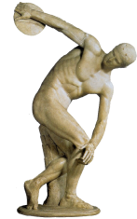
musculação
Prof. César Augusto Häfele

Slide 2
Sistema muscular

Slide 3
Conceito de sistema muscular
Sistema muscular é o conjunto de órgãos (músculos) que nos permite movimento, tanto externo como interno.
Principais funções
Movimento do corpo
Estabilidade corporal
Produção de calor

Slide 5
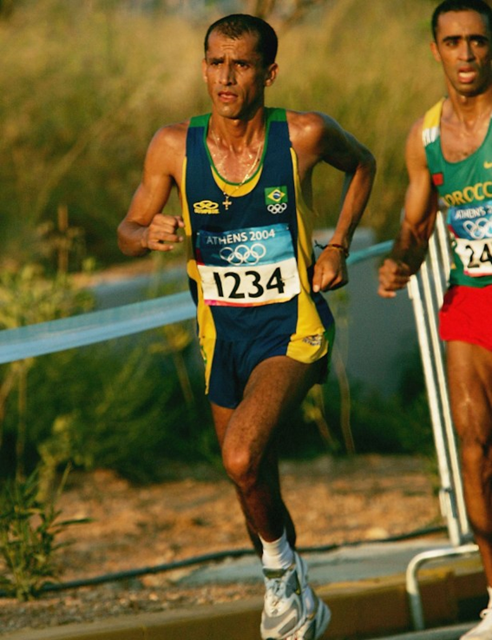
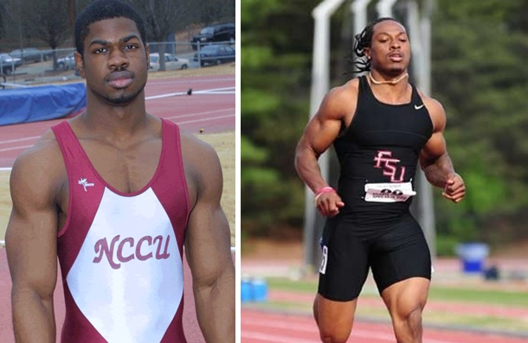
≠

Slide 6
Conceitos básicos
Repetições:
É a execução completa de um ciclo de movimento
Geralmente composta por dois ciclos de movimento
Concêntrica e excêntrica
Série
É a execução de um grupo de repetições, desenvolvidas de forma contínua, sem interrupções

Slide 7
Ação muscular

Slide 8
Tipos de contrações musculares
Isométricos
Ação muscular em um determinado ângulo

Slide 9
Tipos de contrações musculares
Isotônicos
A força gerada pelo músculo é superior ou inferior à proporcionada pela força de resistência (os pesos)
Concêntricos
Existe um encurtamento das fibras musculares durante a contração, ou seja, existe uma aproximação entre origem e inserção muscular e é o tipo mais comum de contração.
Excêntricos
ocorre um alongamento das fibras musculares durante a contração, afastando origem e inserção

Slide 11
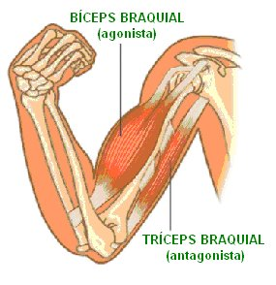
Músculos agonistas, antagonistas e sinergistas
Agonista – É o responsável pela ação principal do movimento
Antagonista – Se opõe a ação do agonista. Músculo que passivamente se alonga para se opor a ação do agonista e produzir o movimento.
Sinergista – Participam da estabilização das articulações.

Slide 13
Intervalo
Intervalo entre as séries é o período que se deve levar entre o fim de uma série e o início de outra. Este fator é extremamente importante para o sucesso de exercício, pois, por meio dele, podemos regular os estímulos fisiológicos que desejamos obter.
Exemplo
Metabólica
Tensional

Slide 16
Métodos de Treino
Pirâmide
Os métodos pirâmide consistem na manipulação da intensidade de carga de forma crescente ou decrescente
Dropsets
Pode ser caracterizado por três passos, a realização do movimento com técnica perfeita até a falha concêntrica, a redução da carga (em aproximadamente 20%) após a falha, e o prosseguimento do exercício com técnica perfeita até nova falha.

Slide 17
Métodos de Treino
Circuito
É um modelo de treinamento que utiliza menor tempo de recuperação e resulta em maior gasto calórico possibilitando o desenvolvimento de diferentes capacidades físicas.
Sistema Negativo
Privilegia a fase excêntrica aumentando a carga nessa fase de movimento.

Slide 18
Conceitos básicos de musculação
Princípio da adaptação
2) Princípio da continuidade
3) Princípio da especificidade
4) Princípio da individualidade
5) Princípio da sobrecarga

Slide 24
Livro
Bases científicas do treinamento de hipertrofia

Slide 25
Obrigado

